Slide 1
Webinaire n°4
Visioconférence du 4 novembre 2024

Slide 2
Objectifs
L’objectif du projet Spherographia est de se saisir des globes virtuels comme d’un objet de recherche pour décrypter les modalités contemporaines de mise en récit (carto-)graphique des changements globaux.
Plus précisément, il s’agit d’opérer une analyse critique de ces artefacts numériques en articulant une double étude :
celle de leur fabrique pour déconstruire les épreuves sociotechniques à leur construction et révéler la disparité des données sous-jacentes à ces visualisations ;
celle des effets de ces dispositifs pour décrypter leur performativité tant sur les imaginaires que sur les engagements politiques de celles et ceux qui les mobilisent ou s’y opposent.
En prenant pour point d’entrée les globes virtuels, Spherographia propose de réfléchir en termes de justice spatiale à l’inégale géonumérisation du monde.

Slide 3
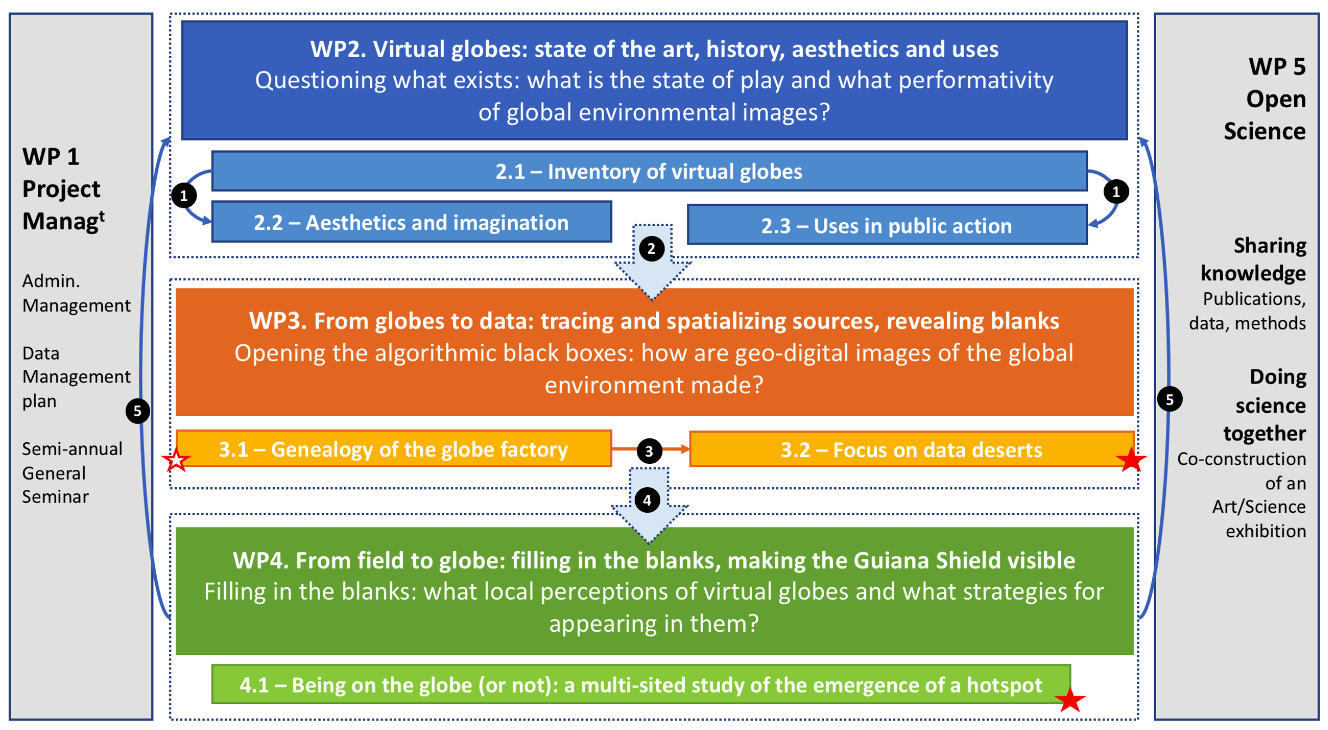

Slide 4
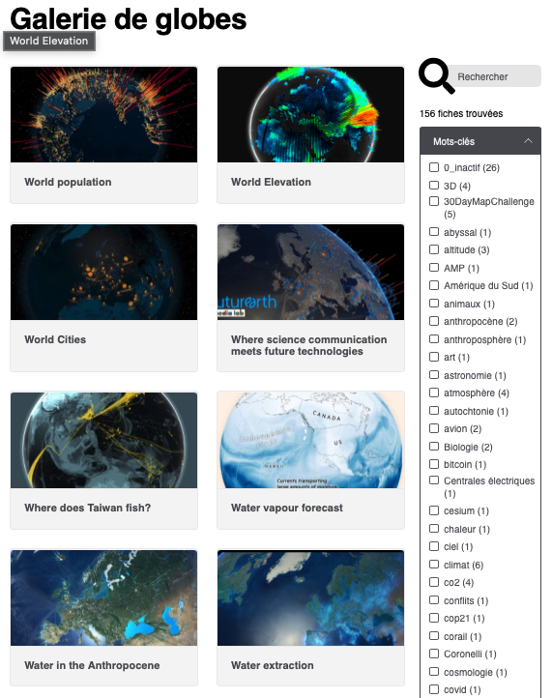
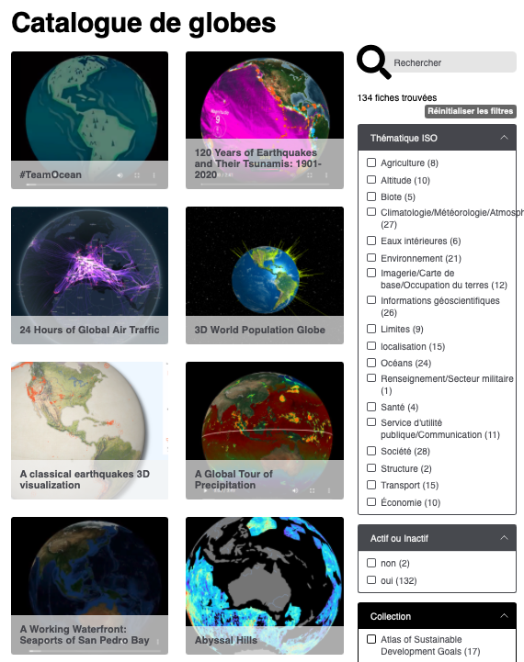
Globes virtuels : état des lieux, histoire, esthétique et usages
WP2.1- Catalogue de globes virtuels -> globothèque
WP2.2 – Imaginaire des globes (analyse historique et sémiotique)
WP2.3 – Usages des globes pour l’action publique
WP 2
Problème actuellement avec le site Web
suite à la sécurisation des serveurs par la
DSI du CNRS. Les fonctions Wiki ne fonctionnent
que pour les adresses IP identifiées :
pas l’idéal pour faire bosser dessus les étudiants
de GEONUM en décembre !

Slide 5
Globes virtuels : état des lieux, histoire, esthétique et usages
WP2.1- Catalogue de globes virtuels -> globothèque
WP2.2 – Imaginaire des globes (analyse historique et sémiotique)
WP2.3 – Usages des globes pour l’action publique
Tâches effectuées depuis le séminaire d’avril :
Tutoriel pour la saisie des métadonnées : https://www-iuem.univ-brest.fr/pops/attachments/3299
Liste des globes à renseigner : https://www-iuem.univ-brest.fr/pops/attachments/3299
Travail en cours (Fabrice / Matthieu) sur les globes recensés depuis le compte Twitter/X de GLOBAIA (changement de statut du compte)
Finalement réactivation récente du compte qui va nous permettre de réintégrer ces globes !
Perspectives :
Poursuite de la saisie jusqu’à la fin de l’année uniquement ! (master GEONUM -> déc. 2024)
Analyse du corpus début 2025 (avant séminaire annuel) avec Grégoire et Laurent.
WP 2

Slide 6
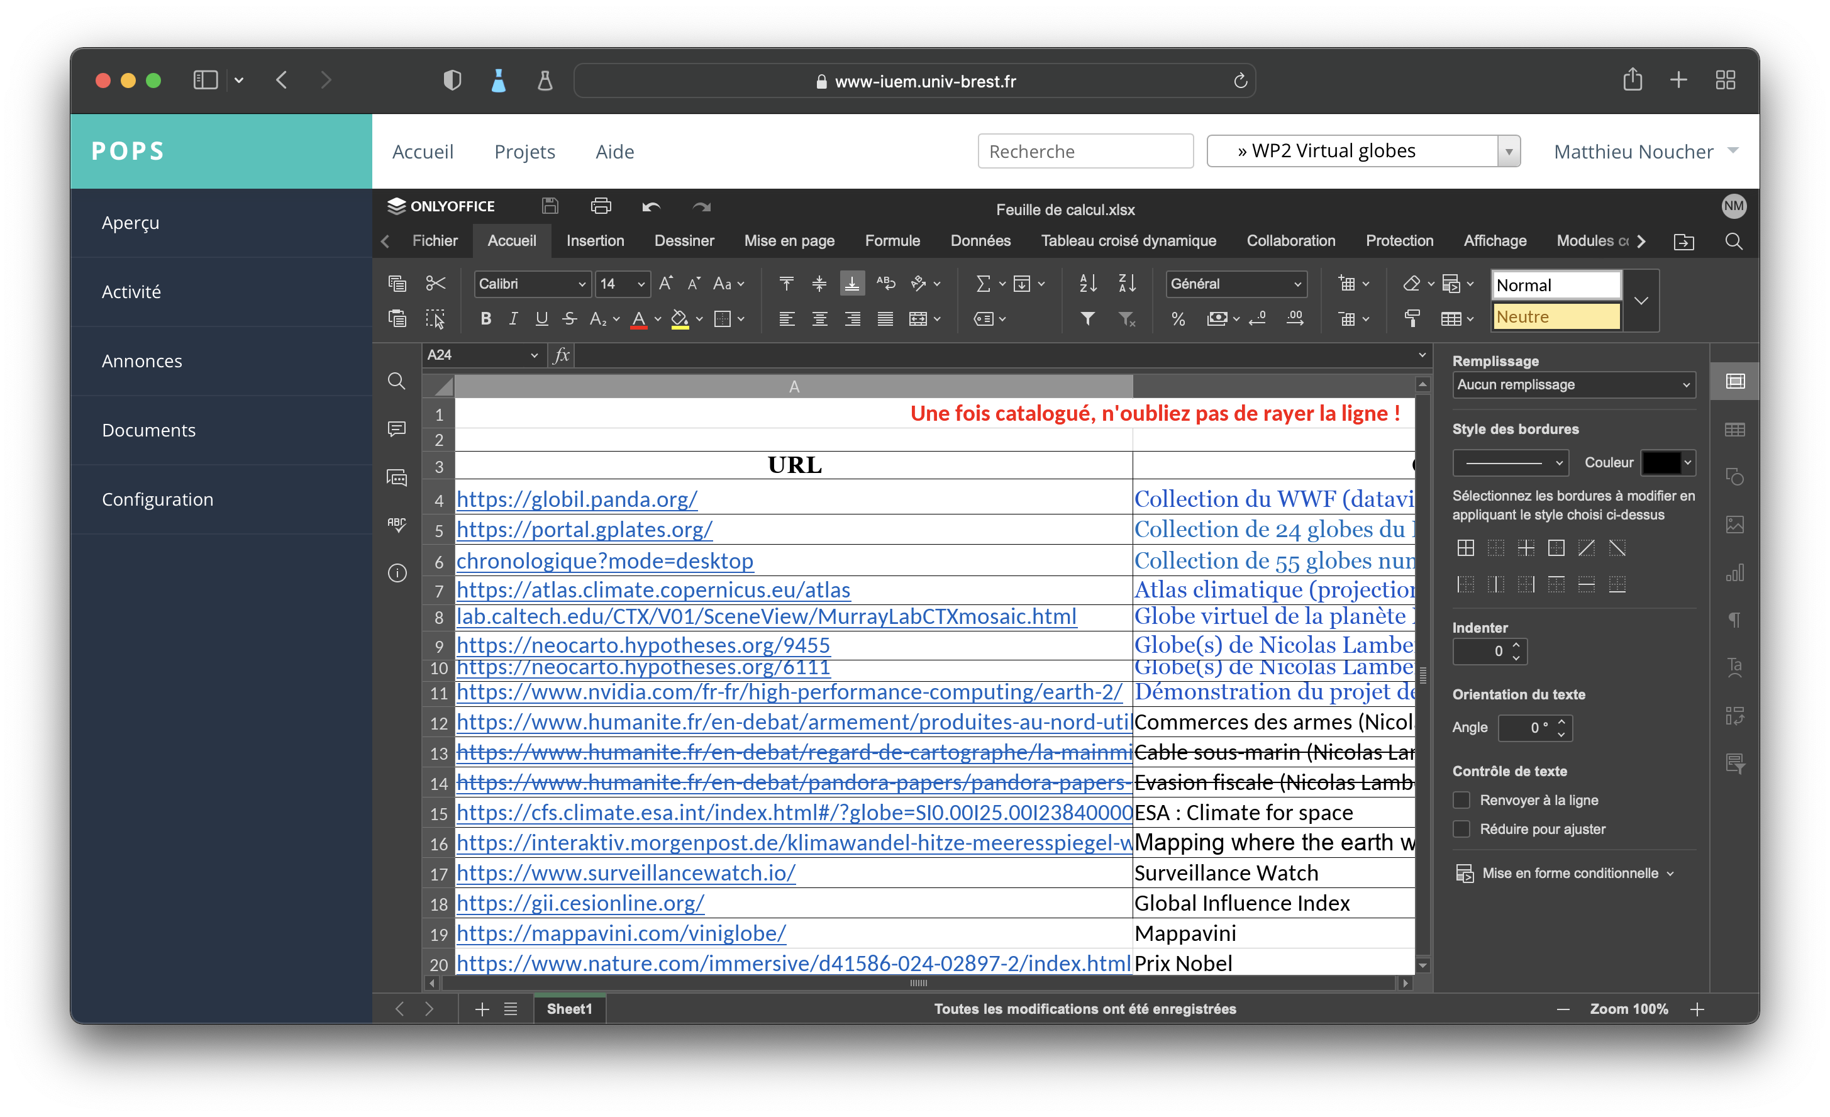
Globes virtuels : état des lieux, histoire, esthétique et usages
WP2.1- Catalogue de globes virtuels -> globothèque
WP2.2 – Imaginaire des globes (analyse historique et sémiotique)
WP2.3 – Usages des globes pour l’action publique
Tâches effectuées depuis le séminaire d’avril :
Tutoriel pour la saisie des métadonnées : https://www-iuem.univ-brest.fr/pops/attachments/3299
Liste des globes à renseigner : https://www-iuem.univ-brest.fr/pops/attachments/3299
Travail en cours (Fabrice / Matthieu) sur les globes recensés depuis le compte Twitter/X de GLOBAIA (changement de statut du compte).
Perspectives :
Poursuite de la saisie (notamment master GEONUM -> déc. 2024)
Analyse du corpus début 2025 (avant séminaire annuel) avec Grégoire.
WP 2
Le liste des globes à cataloguer
est toujours disponible et peut être
mise à jour par n’importe quel membre
du projet sur POPS :
https://www-iuem.univ-brest.fr/pops/attachments/3299

Slide 7
Globes virtuels : état des lieux, histoire, esthétique et usages
WP2.1- Catalogue de globes virtuels -> globothèque
WP2.2 – Imaginaire des globes (analyse historique et sémiotique)
WP2.3 – Usages des globes pour l’action publique
2 volets qui restent à enclencher autour d’entretiens.
Extrait du CR du séminaire d’avril :
Entretiens (qui pourraient être filmé pour enrichir l’expo) avec les acteurs clés pour questionner leurs narrations associées à ces données (intentionnalités) : c’est ici un nouveau chantier qui s’ouvre.
Une réflexion méthodologique doit alors s’engager (un nouveau sous-groupe) pour réfléchir à la trame d’entretien (pourquoi 2/3 entretiens biographiques avec certains acteurs ?) et au mode d’entretien (pourquoi pas envisager un temps consacré à de la « globo-élicitation » (globes comme support d’élicitation) ?). Plusieurs acteurs clés ont été d’ores et déjà été identifiés : M. Globaia, M. Geoconscience, le DG de l’IGN, M. Geospatial de Google, la NOAA et les responsables du projet Science On a Sphere, des contacts de FMLT au SEDAC, à l’Université de Chicago, etc.
À terme, travailler le lien entre texte, discours, données autour des globes.
WP 2
Sébastian et Pierre vont initier le chantier en proposant :
- une première liste de contacts
- une première de trame d’entretiens
Nous constituerons alors un groupe de travail avec les collègues motivés.
Véro, Fabrice, Thierry, Matthieu sont intéressés

Slide 8
Des globes virtuels aux données : spatialiser les sources, révéler les blancs
Fabrice va renvoyer les liens
vers les 3 vidéos réalisées pour Mana
accompagnées des textes pour ultimes
relectures et demandes de corrections
avant Val-d’Or.
WP3.1 – Généalogie de la fabrique des globes
WP3.2 – Spatialisation des déserts de données
WP3.3 – Etudier le nexus inégalité / blanc des cartes
Plusieurs chantiers ouverts en // autour d’études de cas :
Peuplement (Hélène, Julie, FMLT, Fabrice, Matthieu)
Vidéo réalisée par Fabrice pour l’expo de Mana. Sera réutilisée pour Val-d’Or.
Reprise des travaux d’analyse d’ici la fin de l’année dans l’optique d’une publication en 2025.
Biodiversité (Julie, POM, Fabrice, Matthieu)
Vidéo réalisée par Fabrice pour l’expo de Mana.
Réplication des analyses initialement effectuée à l’échelle de la Guyane, à l’échelle du Québec. Va permettre d’enrichir la vidéo pour Val-d’Or.
Reprise des travaux d’analyse d’ici la fin de l’année.
Autochtonie (Béatrice, Fabrice)
Vidéo réalisée par Fabrice pour l’expo de Mana.
Envoi au collègue québécois (Benoit Ethier) pour son actualisation pour Val-d’Or.
Pêcherie (Nicolas, Brice, Julie, Fabrice, Grégoire)
3 réunions de travail depuis juillet. Analyse centrée sur l’usage à partir d’un corpus bibliographique.
Déforestation (Xavier, Pierre, Fabrice)
Analyse des stratégies d’agglomération de données et de dissémination de Global Forest Watch
Mine
Nouveau chantier à ouvrir en lien avec Alexandre Gourret (mines abandonnées au Qc) et Alain (contact SystExt). Fabrice, POM et Matthieu sont intéressés.
Google Earth (datation imagerie) OSM (unmapped places) -> ultérieurement
WP 3
Les données de ces chantiers
pourront être transférés à Alice, Alain ou
aux Morphogénistes selon leur besoin.
La visualisation des vidéos de Fabrice permet
aux artistes de voir les données dont ils ont
potentiellement besoin.

Slide 9
Des globes virtuels aux données : spatialiser les sources, révéler les blancs
WP3.1 – Généalogie de la fabrique des globes
WP3.2 – Spatialisation des déserts de données
WP3.3 – Etudier le nexus inégalité / blanc des cartes
Rappels des objectifs à terme :
Confrontation des chantiers au prochain séminaire annuel (printemps 2025).
Recherche de transversalités pour publication collective :
Rôle des publications scientifiques
Des partenariats souvent complexes et opaques
Un effet de recyclage des données ET des algorithmes
Une performativité ciblée (usage par défaut / faute de mieux)
Triple effet boîte noire
Opacité des sources (absence de documentation ou effet patchwork)
Opacité des traitements (spatialisation, agrégation)
Opacité des visualisations (discrétisation notamment)
Double biais paradoxal (biais de globalité (catégories) VS silos thématiques
Des méta-catégories pour pallier les biais méthodos (ambiant pop, tree cover)
Un détachement du terrain (IA et vérité terrain)
WP 3

Slide 10
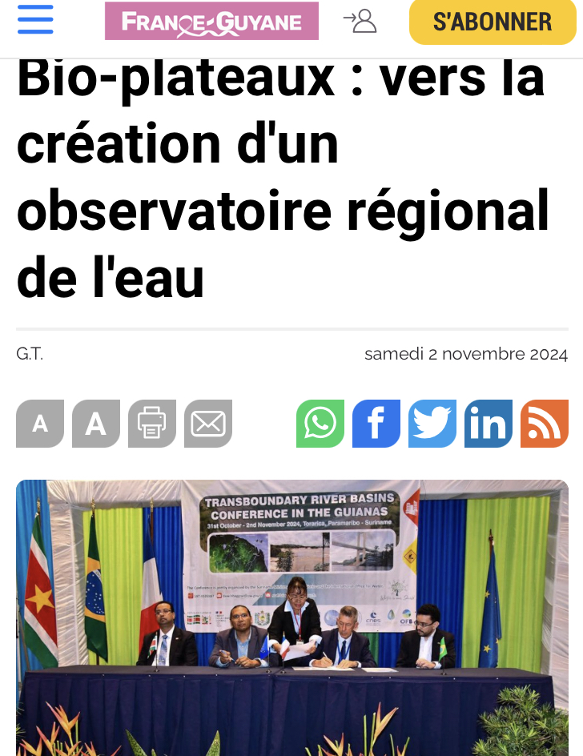
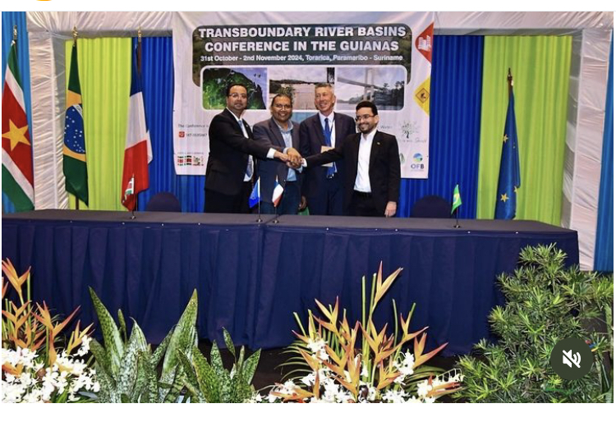
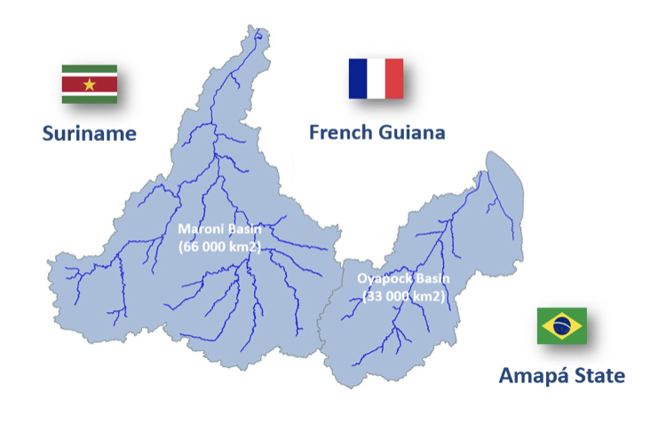
Du terrain aux globes : se rendre visible autrement
WP4.1 – Noircir le globe pour se rendre visible
WP4.2 – Des contre-cartes aux contre-globes, mettre en dialogue les représentations de nos Mondes
Le Bouclier des Guyanes : faire exister une entité géographique
WP 4

Slide 11
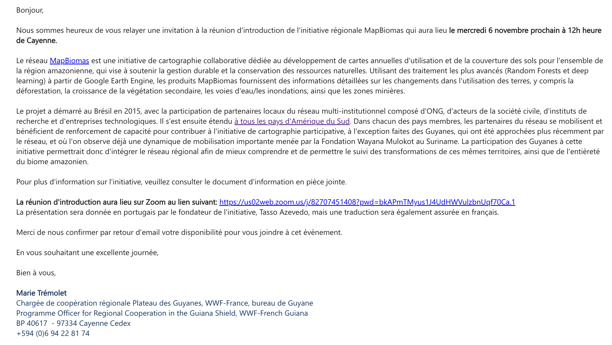
Du terrain aux globes : se rendre visible autrement
WP4.1 – Noircir le globe pour se rendre visible
WP4.2 – Des contre-cartes aux contre-globes, mettre en dialogue les représentations de nos Mondes
Le Bouclier des Guyanes : faire exister une entité
WP 4

Slide 12
Du terrain aux globes : se rendre visible autrement
WP4.1 – Noircir le globe pour se rendre visible
WP4.2 – Des contre-cartes aux contre-globes, mettre en dialogue les représentations de nos Mondes
Exposition « Voir le monde en données, voir le monde en entier »
23 au 27 septembre : montage, installation de l’exposition au Centre d’Arts de Mana (CARMA), petits travaux (nombreux) préalables
28 septembre (cf. programme transmis) : un vernissage réussi en présence d’une centaine de personnes sur les 2 sessions
2 octobre : soirée autour de la projection du film sur Amundsen
3 octobre : 2 sessions de visite avec une 40aine d’enseignants du secondaire (partenariat avec le Rectorat de Guyane) de Saint-Laurent du Maroni (matin), Cayenne (après-midi), présentation d’activités pédagogiques (mallette développée par le GeoDock)
4 octobre : « Apéro-globe » autour du défi d’Alain, du compas à un globe ?
Octobre / Novembre : poursuite de la médiation et des visites
À partir du 9 décembre : démontage sous la houlette et avec les bras d’Alice et Beatrice
WP 4

Slide 13
Du terrain aux globes : se rendre visible autrement
Bilan proposé par Véro (1)
Le CARMA, lieu inattendu, « loin » de Cayenne et même de Saint Laurent mais où les gens viennent
Une fréquentation de l’exposition très satisfaisante (en dehors même de l’événement vernissage) et après notre départ (suivi : L. Chanel) :
Septembre : 95 visites individuelles et 92 scolaires
Octobre : 88 visites individuelles et 107 scolaires
Une scénographie qui distingue cette exposition
Une articulation Arts/Science qui fonctionne extrêmement bien
Un propos qui intéresse le grand public et les enseignants
Un retour extrêmement positif et unanime (enquête du Rectorat) des enseignants : réinvestissement de l’exposition dans le thème transversal du programme de lycée autour de savoir critiquer et déconstruire (entre autre)
Une mallette pédagogique qui répond à des attentes/besoins : à enrichir et faire évoluer
Les aspects ludiques autour de l’exposition très appréciés y compris par les adultes : cartes et puzzle, billes de bois, origamis, etc.
WP 4

Slide 14
Du terrain aux globes : se rendre visible autrement
Bilan proposé par Véro (2)
Des vidéos très attractives mais à « re-découper » pour qu’elles puissent être remobilisées comme support dans l’enseignement
Des relations ponctuellement délicates avec P. Lacaisse, traduction pour lui d’une distance/dichotomie Arts/Science…
…or c’est bien cette intrication et mise en dialogue Arts/Sciences qui fonde et fait le sens de cette exposition
Une dialectique qui devra aussi être restituée à la fin du projet :
Cf. proposition d’Olivier
Participation de l’équipe SPHEROGRAPHIA au concours photo de la Dr15 du CNRS
Deux photos de Johan CHEVALIER soumises (diapo suivante)
Rédaction d’un texte court associé à chaque photo (Matthieu, Véro et Olivier)
1 vidéo (14 min.) réalisé par Véro pour que toute l’équipe visualise et partage :
l’environnement dans lequel l’expo a été déployée,
quelques temps du vernissage……et d’après,
des rushes de ce qui a été tourné pour les 2 films pour Val d’Or
les dessous invisibles de l’installation de l’exposition
WP 4

Slide 15
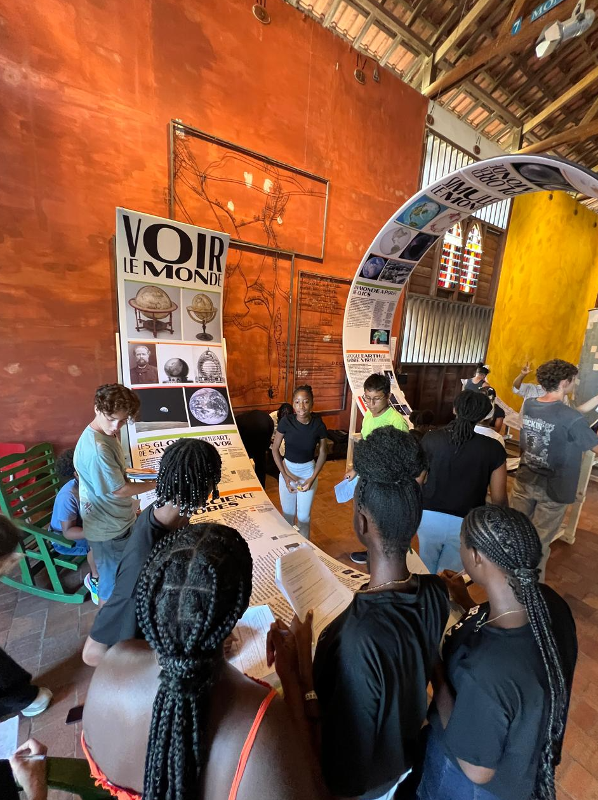
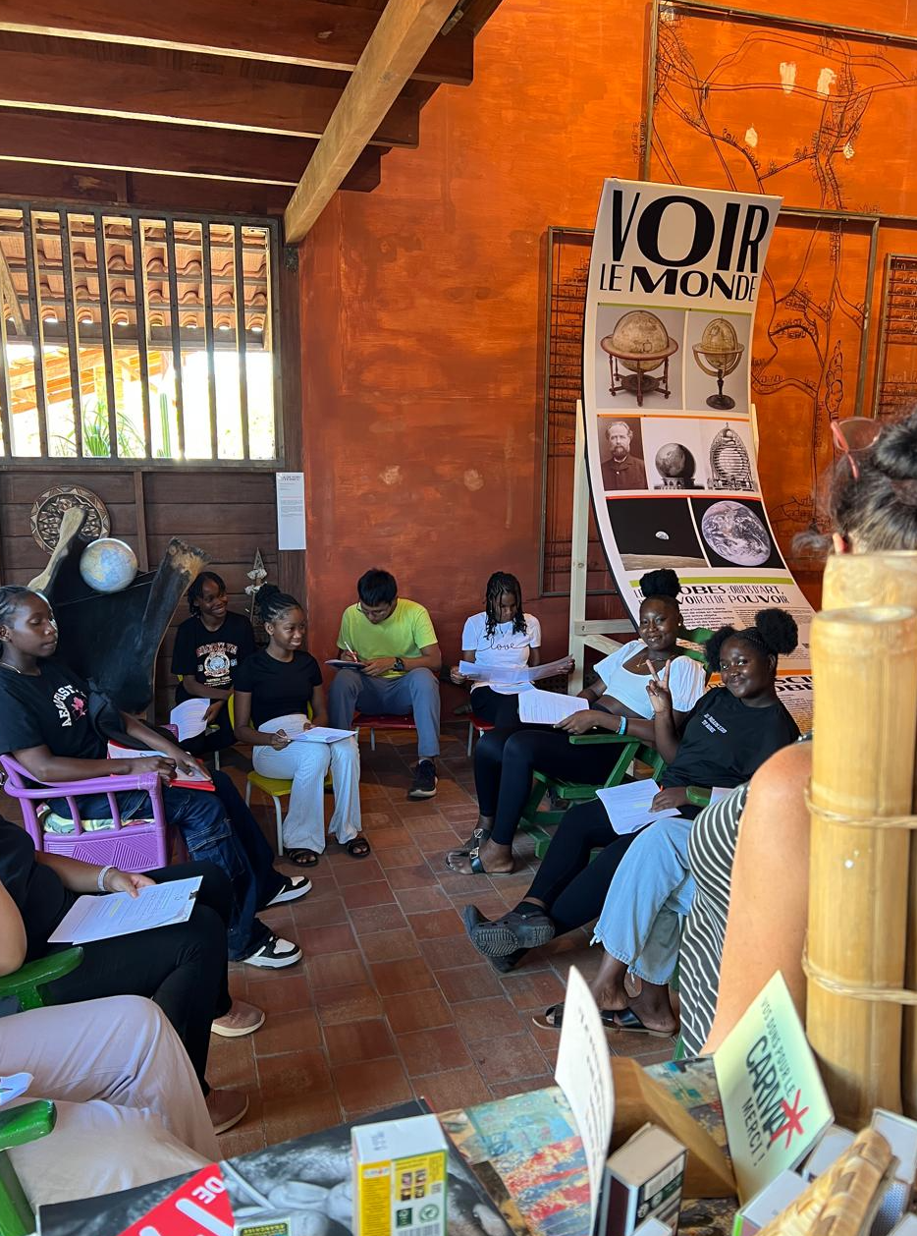

Slide 16
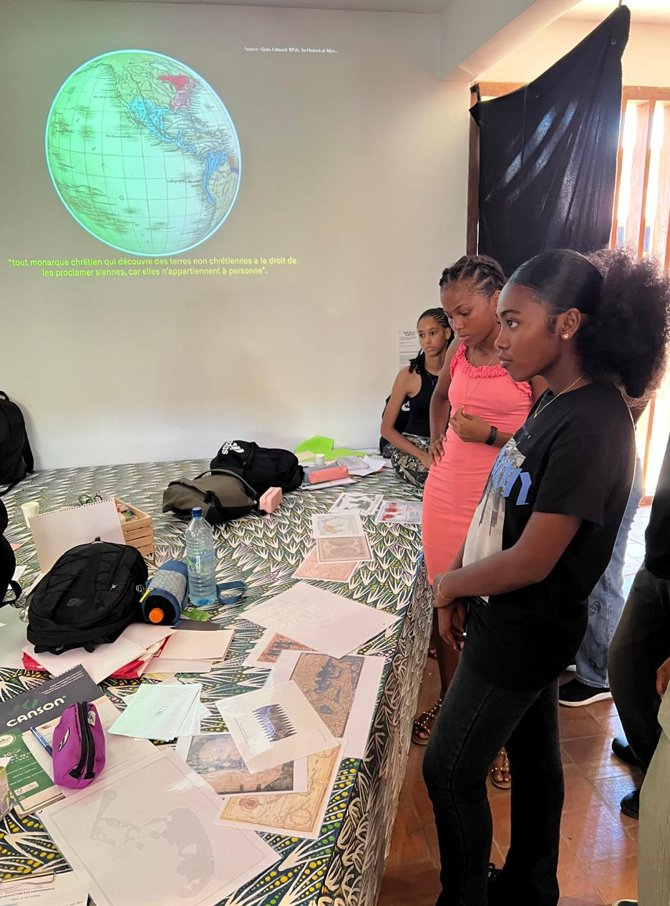
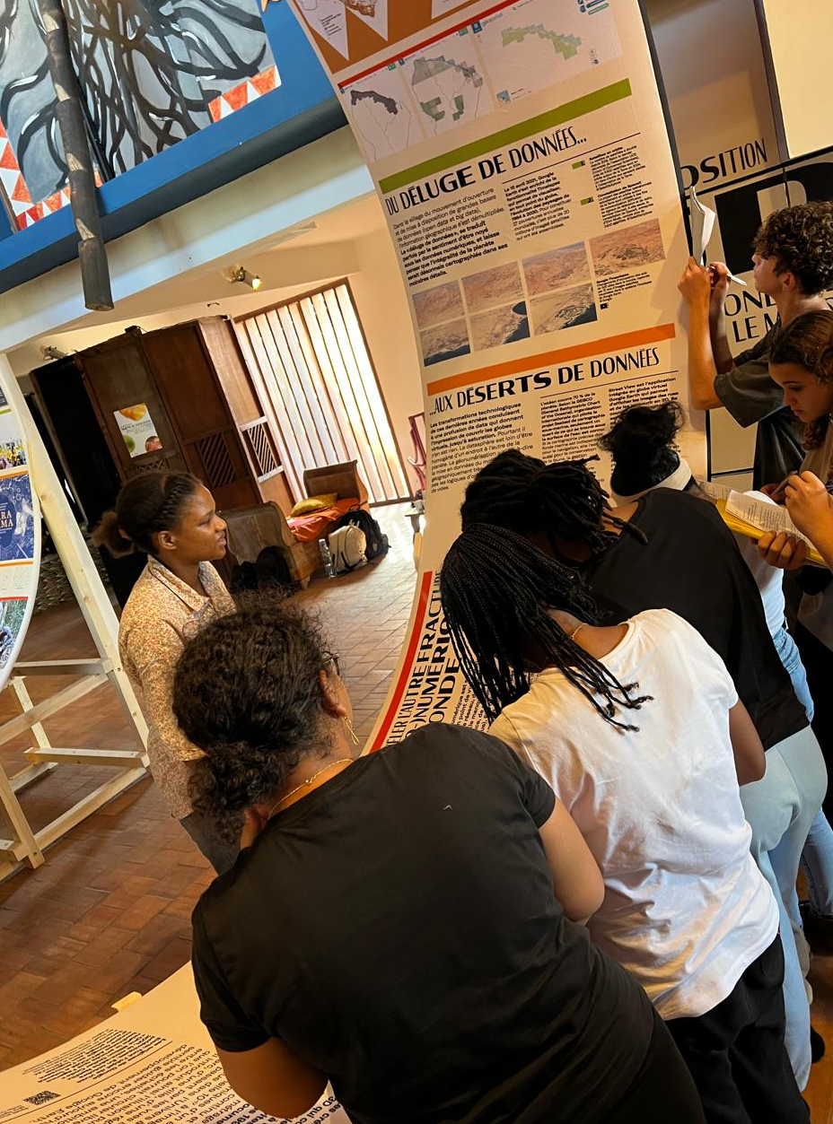

Slide 17
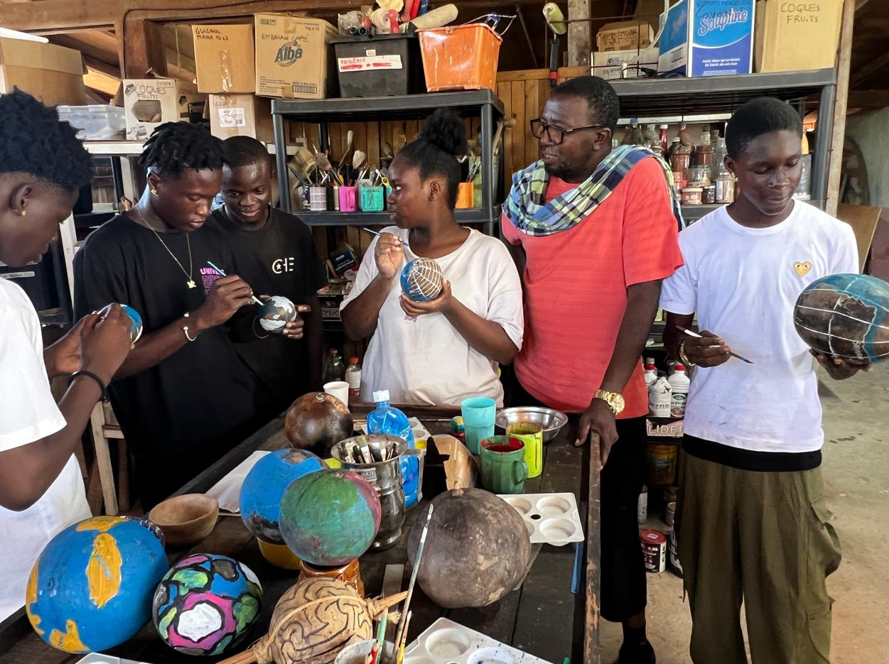

Slide 18
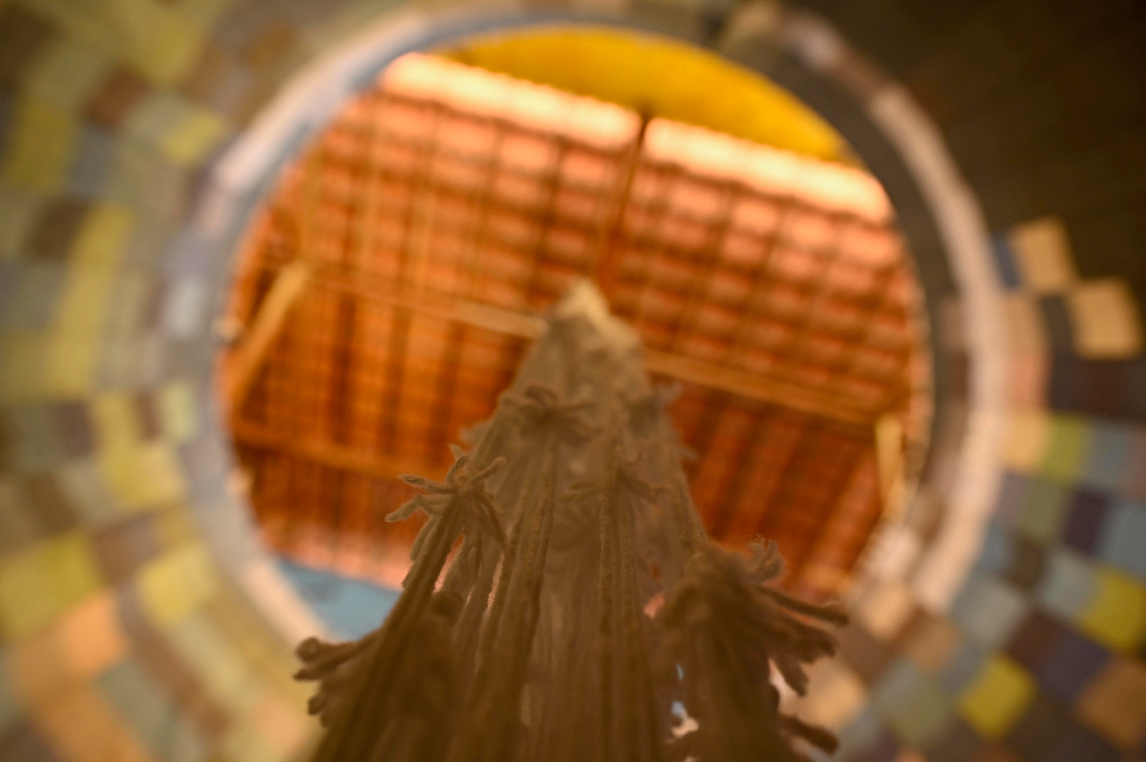
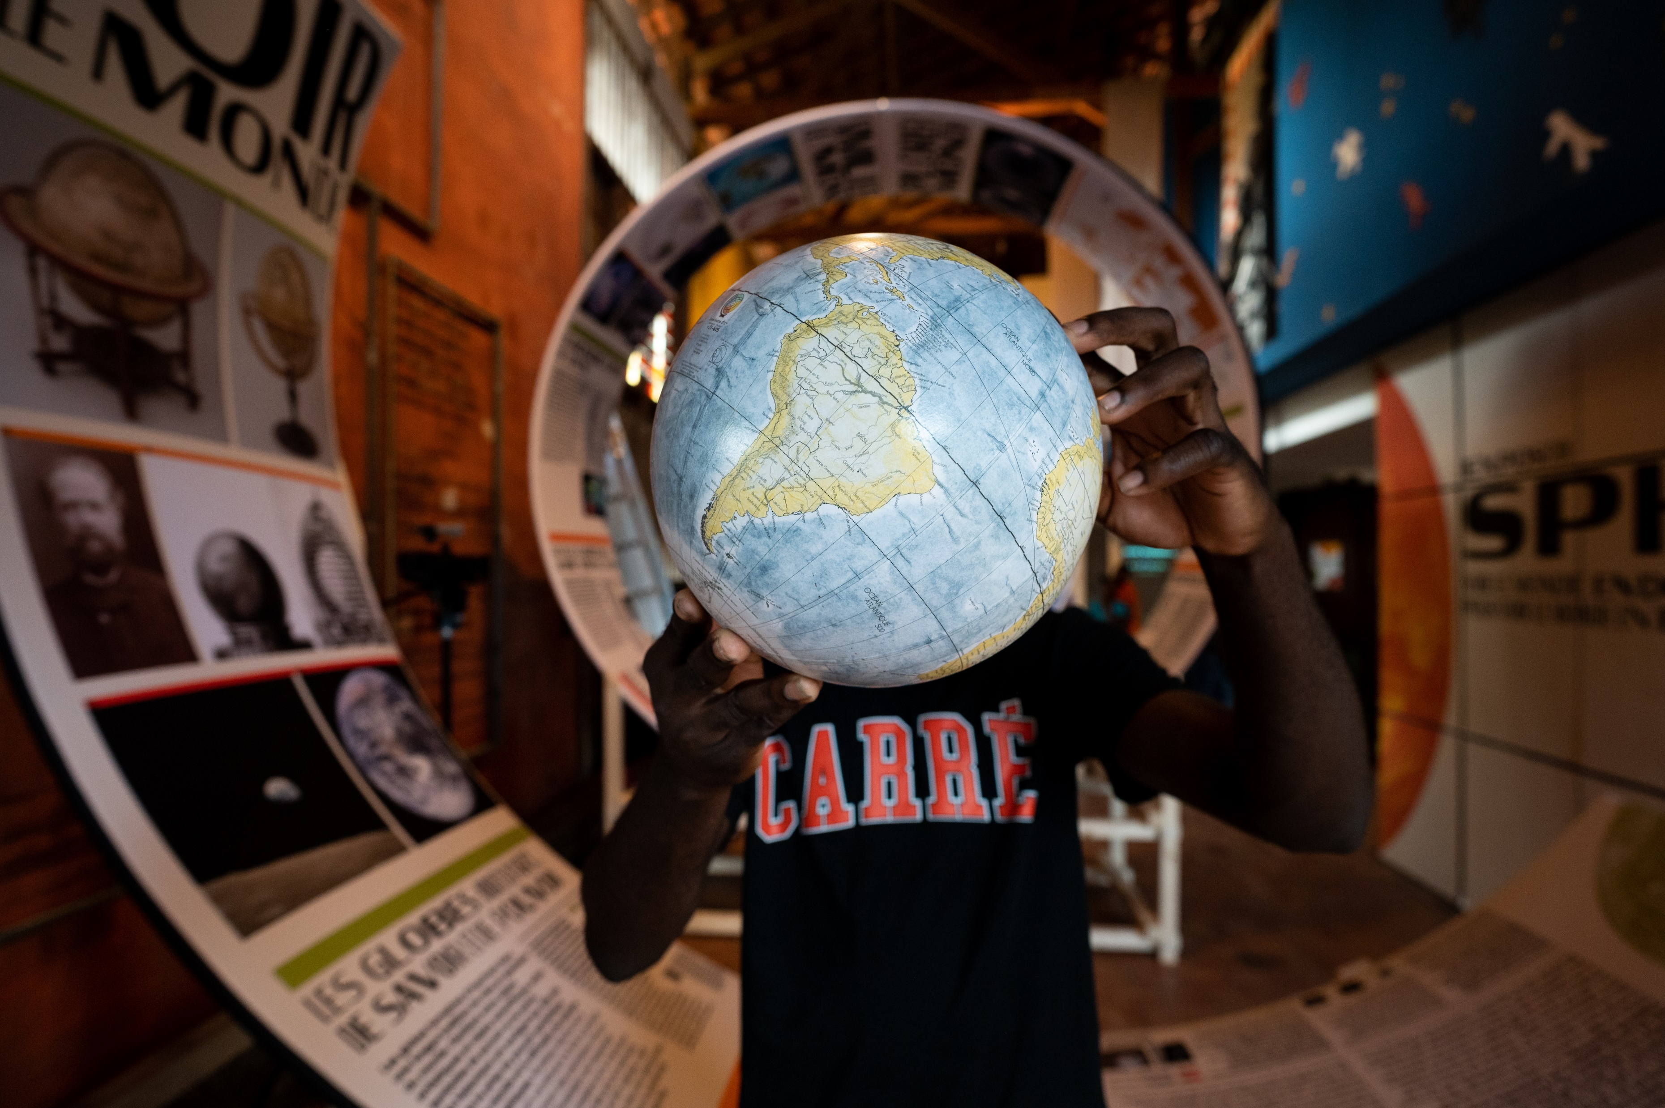
Les deux photographies soumises au concours de la DR :

Slide 19
Il était une fois Sphérographia à Mana
Vidéos de Fabrice projetées sur place :
https://drive.google.com/drive/folders/1hHPlbLIVZY6g860UUv3S-hXKHzfq1BZU?usp=drive_link
Matinale radio Peyi de Matthieu
https://www.youtube.com/watch?v=d3Oaz8CAXPE
Interview écrite d’Alice
https://www.leeisa.cnrs.fr/actualite/spherographia-suivez-le-fil-dalice/
Dossier partagé de photos de Johan Chevalier (à créditer pour tout usage ultérieur).
https://bit.ly/4fsb1EC
Portfolio (15 pages de recap’)
https://bit.ly/4elizbX
Vidéo « souvenir » de Véro (14 min.)
https://bit.ly/48Gd8Cg

Slide 20
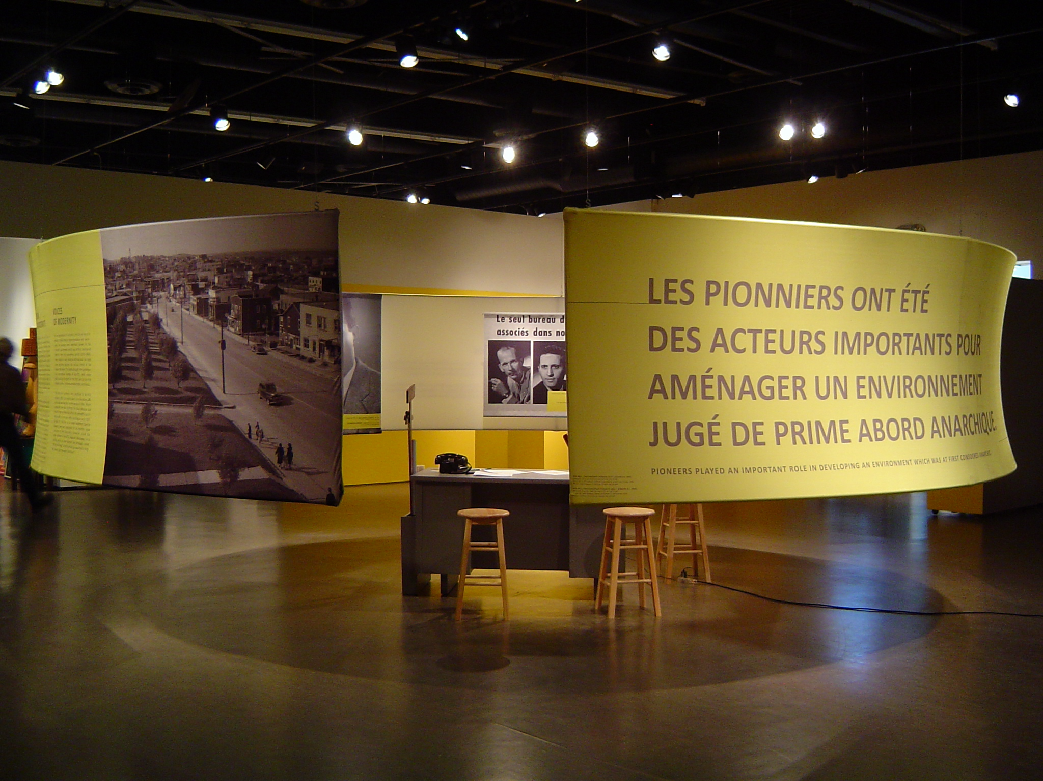
Et après Mana… … Val d’Or !
Du 11 avril au 1er juin (a minima) 2025
Remobilisation des structures sur place.
Echange à venir pour la scénographie pour l’intégration des modules, des projections vidéos, des installations d’Alice, des globes d’Alain et des dispositifs numériques des Morphogénistes.
En lien avec l’UQAT :
Appel FRQSC « Cartographie et savoirs autochtones »
Ateliers en présence de représentants des communautés autochtones de Guyane et du Québec.
En lien avec une géographe, médiatrice scientifique du musée.
Master « Conception de projet numérique et narration transmedia » (Mélanie Bourdaa, UBM).

Slide 21
Et après Val d’Or… … Bordeaux ?
En 2026…
Couplage possible avec un dernier séminaire d’équipe et un colloque final
Selon budget.

Slide 22
Quoi de neuf côté budget depuis le séminaire d’avril ?
Budget initial : 245 000 €
Reste : 21 000 €
Prévu :
Terrain pour la phase « entretiens » ?
Exposition Val-d’Or
Fabrication module et livraison : 5600 $CAN (3700 €)
Missions de Matthieu, Béatrice, ???
Séminaire annuel au printemps 2025
Site Web ? Catalogue de l’expo ?
Cofinancement additionnels pour boucler le budget de l’exposition de Mana sans trop empiéter sur Val d’Or… et en attendant Bordeaux :
Cofinancement de l’UMR PASSAGES sur les demandes individuelles de moyens de Véro, Béatrice, Olivier, Matthieu.
Cofinancement via reliquat de projets (CO2 Matthieu)
Trois demandes en cours / à venir pour supporter Bordeaux (2026) :
Fondation Bordeaux Université
Label SAPS obtenu par l’Université Bordeaux Montaigne
Appel SAPS de l’ANR

Slide 23
Bilan
Colloque :
ICHC (juillet 2024, Lyon) : conférence de Sebastian
THÉOQUANT (février 2024, Besançon) : conférence invitée
Séminaire :
UMR EVS (février 2024, Lyon) : invitation atelier « spatialité numérique »
Article scientifique :
Zilsel, sciences et techniques – Dossier « Terrains » coordonné par Arnaud St Martin, Marion Maisonobe, Jérôme Lamy. Article « Le terrain, un objet géographique éminemment politique » indexé dans l’ espace HAL-ANR du projet : https://anr.hal.science/search/index/?q=*&anrProjectReference_s=ANR-22-CE55-0005
Article / Tribune :
AOC Média : « De l’inégale géonumérisation du monde »
A rédiger (!) :
Manuel CRITIGIS (Pierre et Matthieu avec Baptiste Hautdidier, coord.)
Un appel à communication toujours en cours :
Jusqu’au 15 janvier 2025 : - Géographie et Cutures : « Couturer le Monde : du puzzle au patchwork cartographique » (avec H. Desbois)
Témoignage d’Alain
Témoignage d’Alice
Contribution de Véro, Béa, Matthieu ?
Toutes les autres contributions sont les bienvenues !
Premières communications

Slide 24
SAGEO 2025

Slide 25
Prochains RDV
Un webinaire trimestriel en janvier/février
Le séminaire annuel en mai ou juin : réouverture du sondage suite à la demande de plusieurs collègues en conservant des choix en mai ou en juin.
Olivier propose d’intégrer à la programmation de ce séminaire annuel un temps de réflexivité sur les relations Arts/Sciences, leurs apports et limites dans le cadre de notre projet.

Slide 26
